Slide 1
Flow Platform
Data Feed V3.0
EC BigData

Slide 2
概览
从Data Feed项目说起
Flow Platform如何从设计上解决问题
Flow Platform的更多价值
项目中攻克的技术难题
关于项目质量的思考和改进
项目成果和团队成长

Slide 3




项目背景
从Data Feed项目说起
系统功能分散（Shell脚本运行java程序、Hive Server2、Talend Job、Azkaban Job、FeedFlow）
多版本共存（V1 & V2）
150个推广渠道，200+站点，每个站点维护一个脚本
50+特殊站点业务逻辑、功能实现、部署各有差异
150GB Feed文件、42.5TB 源数据Hive表、2.6TB 站点Hive表，非常占用磁盘空间
…
升级维护易出错，无法进行DEV/GQC/PRE测试验证，需求响应周期长，用户满意度持续下降
以上这些问题都迫切需要解决！

Slide 4
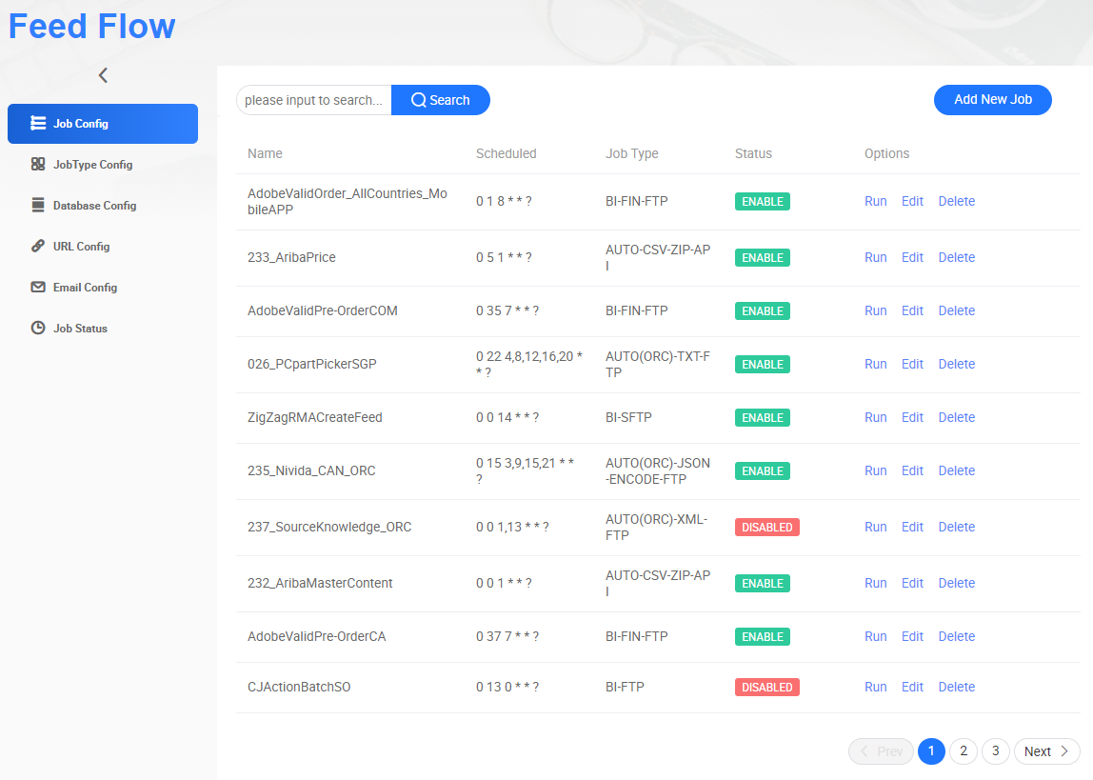
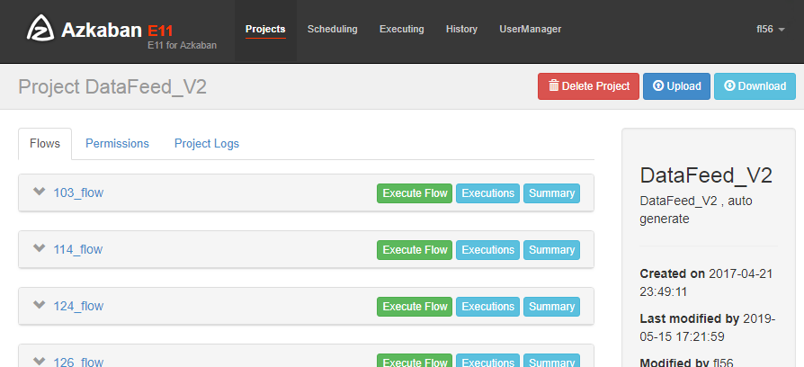
Feed Flow
Azkaban

Slide 5
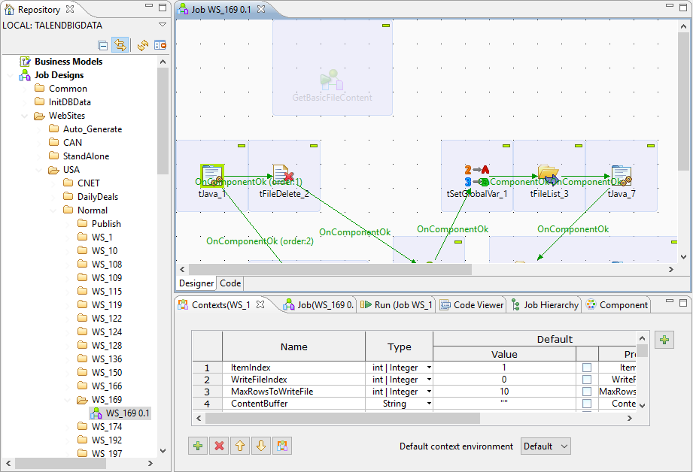
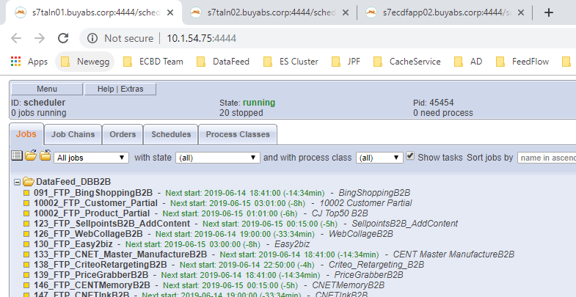
Talend
Job Scheduler

Slide 6
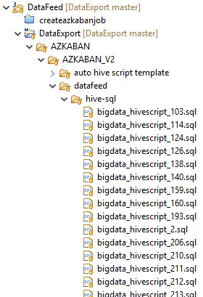
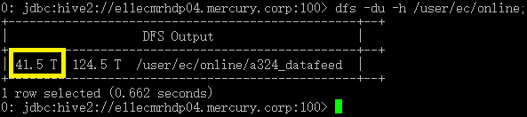
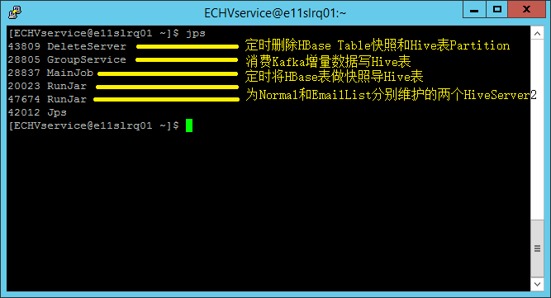
站点脚本
磁盘占用
Shell运行的Java程序

Slide 7


系统重构
Flow Platform如何从设计上解决问题
目标：统一平台，从根本上解决问题（维护性、复用性）
分析：实时性要求不高，主要通过Job实现业务功能
思路：对Job进行模板化抽象，实现业务复用
创新：运用插件化思想，将Job执行流程分解为一组插件，同一插件可以在不同Job中使用，达到功能复用
扩展：插件之间任意嵌套、组合，按需定义Job流程
应用：具体业务功能直接使用配置好的Job模板，传入业务参数，即可执行，获取结果
监控：可以细化到Job执行的每一步，对Job执行过程进行监控和告警

Slide 8
Full
Incremental
Item
HBase
Inventory
HBase
Review Summary
HBase
Shipping Charge
HBase
…
Kafka
MQ
API
…
Item
Incremental LevelDB
Inventory
Incremental LevelDB
Review Summary
Incremental LevelDB
…
① Item Base
Full Hive
① Inventory
Full Hive
① Review Summary
Full Hive
① Shipping Charge
Full Hive
…
② Item
Incremental Hive
② Inventory
Incremental Hive
② Review Summary
Incremental Hive
…
All Join ( for Initialize and Refresh Data )
Incremental Join
All ① Join
① and ② Join
③ Item Hive (Active/Deactive)
Business Hive
Business
UDF (Business)
SQL Data
Business Hive (All Business in One Hive): Normal/CNET/CJ/Google/eBay/…
Other Hive
Split Business Hive
USA
Normal
USA
CNET
USB
Normal
CAN
Normal
Global
Google
Global
CJ
…
Website Hive
WebSite1
WebSite2
WebSite3
WebSite4
WebSite5
WebSite6
…
Generate Feed File
WebSite1.csv
WebSite2.xml
WebSite3.txt
WebSite4.json
WebSite5.csv
WebSite6.zip
…
File Agent (FTP/SFTP/API)
Notes:
看图顺序：自上而下
红色块：HBase表
绿色块：Hive表
大的区块在实现时相互独立，互不依赖，整个生成Feed的流程通过HDFS上的Hive表串起来
上面的深蓝色的区块只处理原始数据，不包含任何业务
从蓝绿色的区块开始，数据开始携带业务逻辑
所有业务逻辑均在【Business Hive】区块体现，其余区块只使用数据不作业务计算
具体模块实现细节参考下文
*从Full阶段就考虑过滤掉inactive的Item
*Split的两个阶段可以考虑合并或减少不必要的拆分
*Item Hive还是保留全量数据
*Inactive的表可以根据需要拆分，减少不必要的inactive表
*3年前的inactive可以直接去掉（需要确认一下数据量）

Slide 9
Sequence
Step1
Business Config1
Website1 Job
Step2
All
Business Config2
Website2 Job
Step1
Step2
…
StepN
Template
Business Config2
Website3 Job
Step3
ForEach
Step1
…
…
Step2
…
Business ConfigN
WebsiteN Job
…

Slide 10
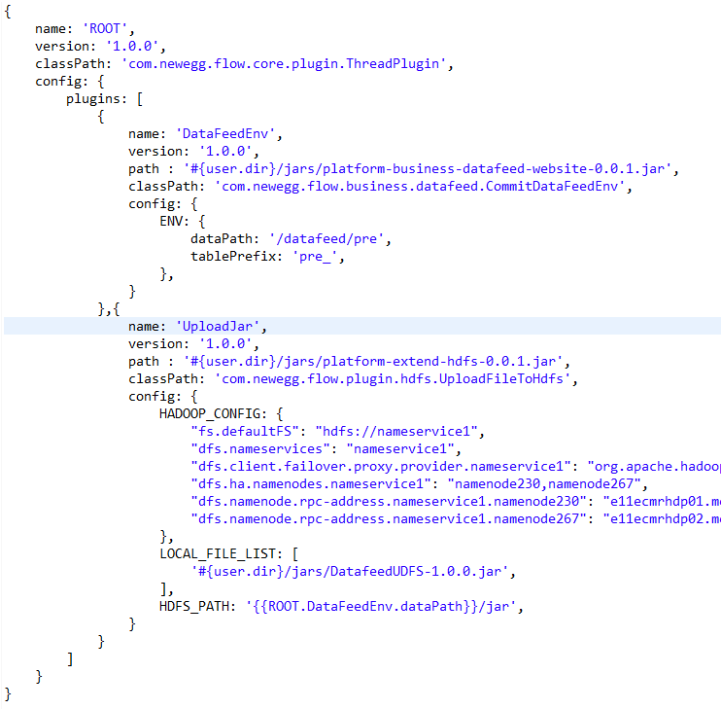
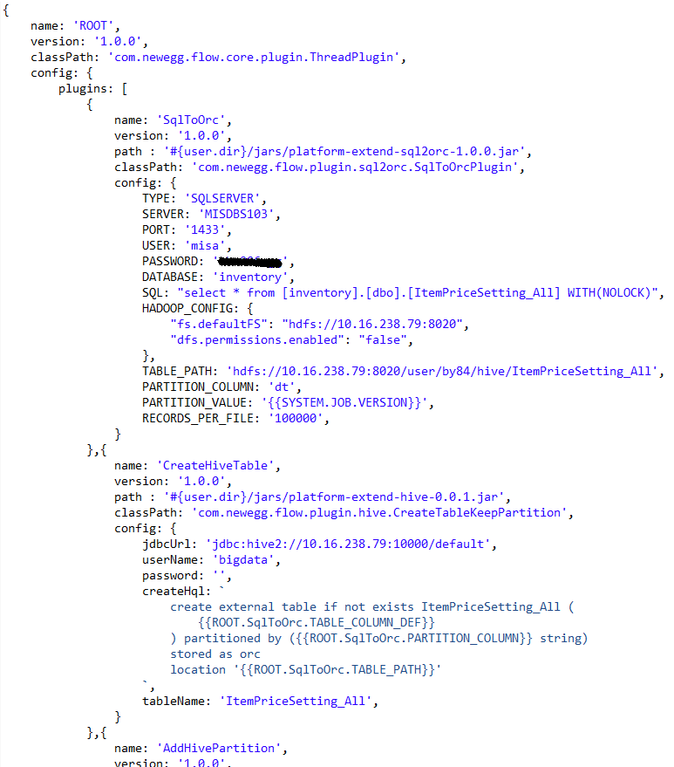
上传文件到HDFS的示例
SQL to Hive的示例

Slide 11
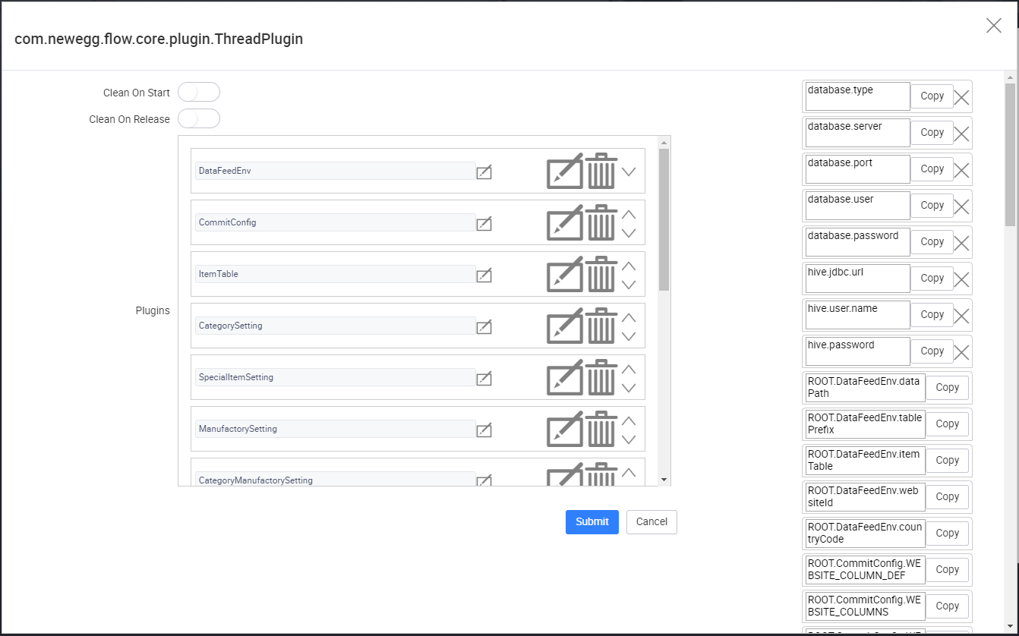
模板维护页面

Slide 12
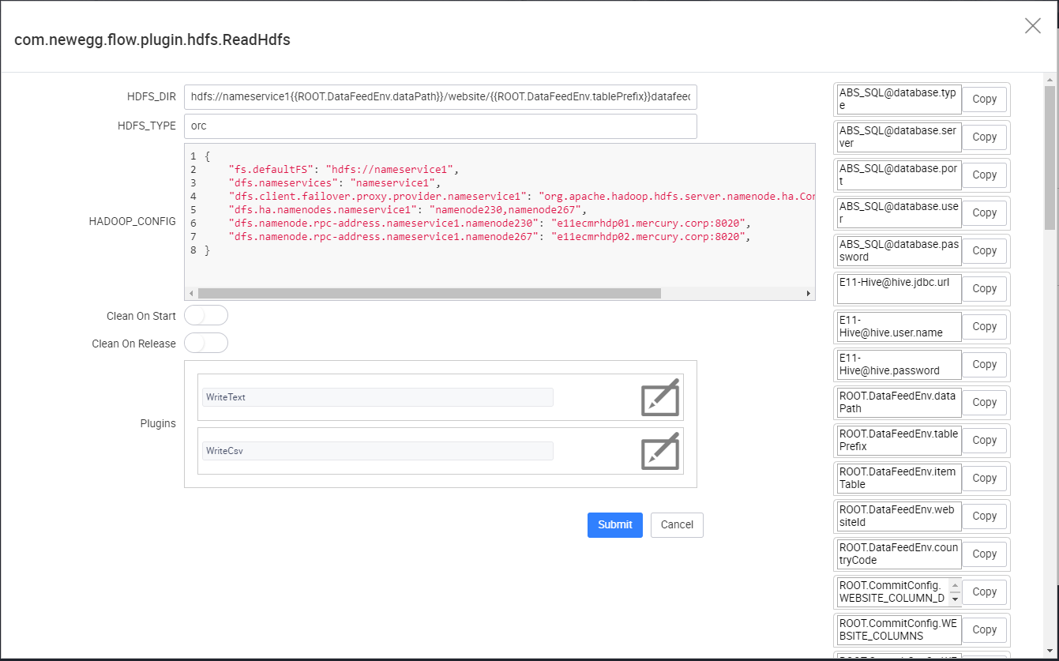
Job维护页面

Slide 13
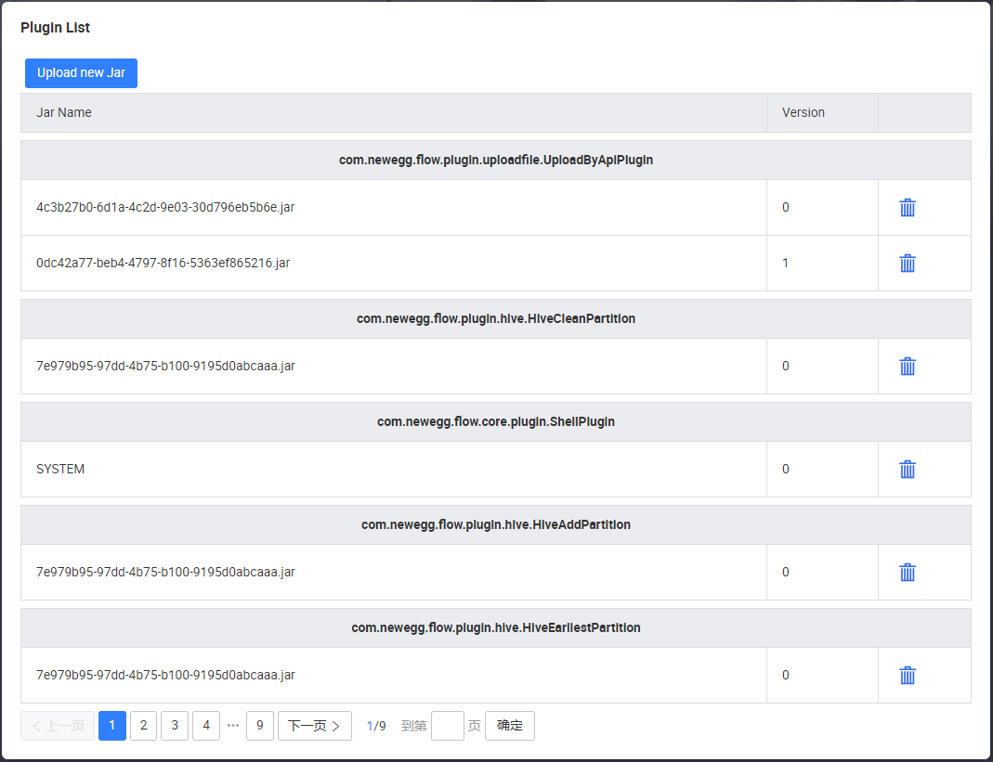
插件管理页面

Slide 14
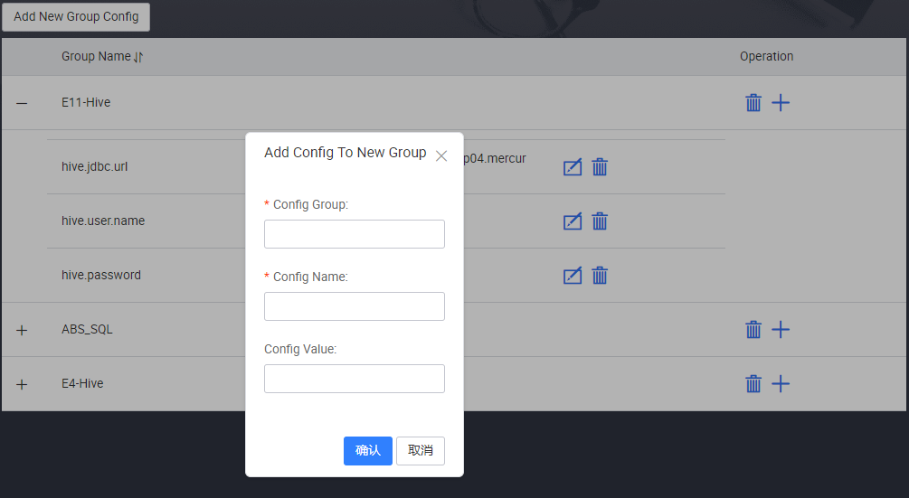
配置管理页面

Slide 15
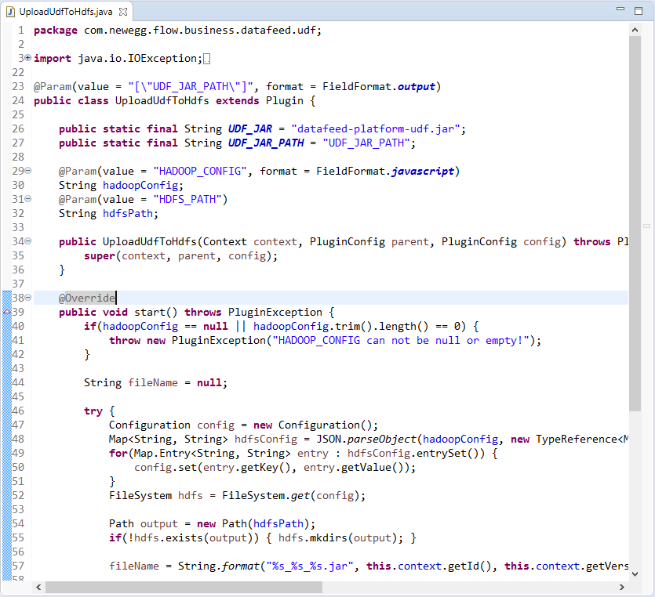

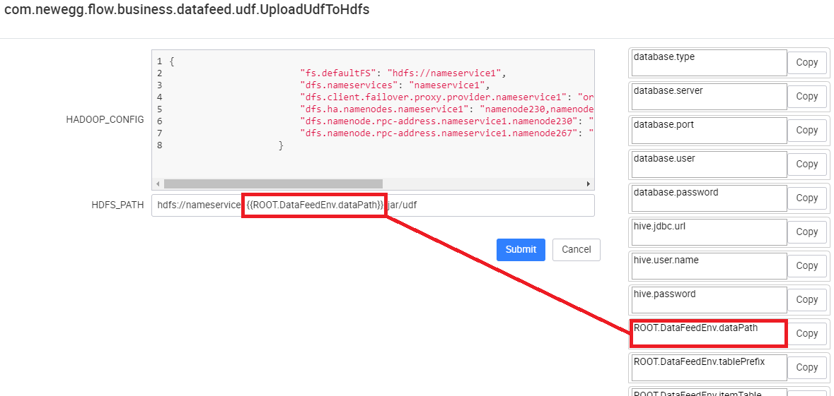
插件代码和配置示例

Slide 16
系统重构
Flow Platform如何从设计上解决问题
统一：业务集中到了一个平台，统一管理维护
兼容：原有的150+站点使用几个Job模板就可以配置
灵活：特殊站点，抽象Job模板，减少（消除）特殊性
复用：全部Data Feed业务用30+插件完成装配，插件在不同业务之间实现最大程度的复用
升级：原有业务快速迁移，配合测试自动实现数据验证
高效：新站点生成Feed从原来2 days变为2 hours，修改模板即可快速响应需求变更，维护方便
简洁：插件即用即关，内存/CPU资源占用极少，核心代码不到2000行
成本：源数据Hive表磁盘占用从42.5TB 降低到562.2GB

Slide 17
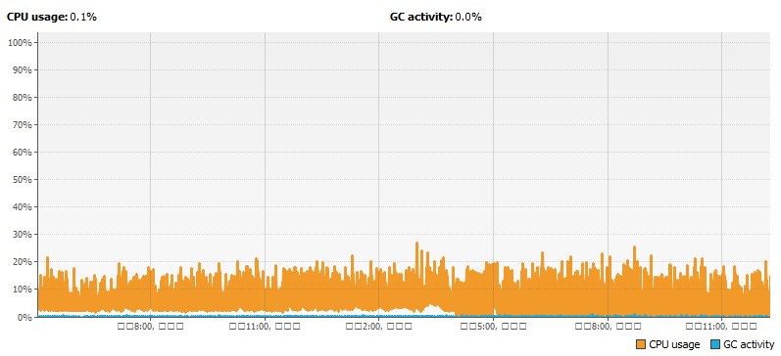
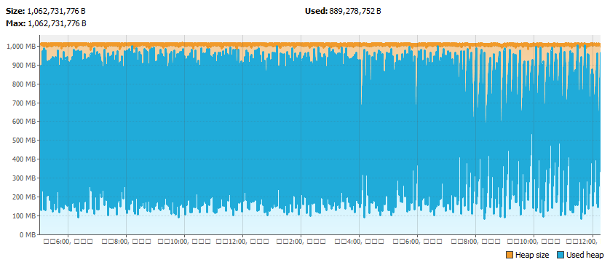

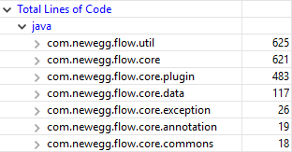
CPU占用
内存占用
源数据磁盘空间占用
核心代码1909行

Slide 18


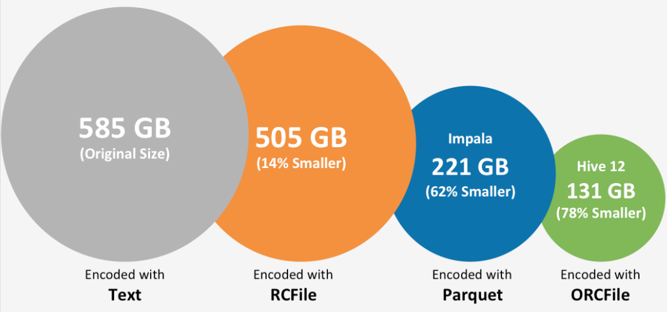

技术创新
Flow Platform的更多价值
插件版本管理
插件之间变量传递和全局变量
插件的即用即关
持续运行的插件
For Each插件
轻量级的SQL to Hive插件
ORC存储格式的引入
平台的普遍性和扩展性
Kafka/MQ消费
数据同步（SQL to Hive、HBase to Hive、…）
发布Web API
…（自定义任意功能的插件）

Slide 19
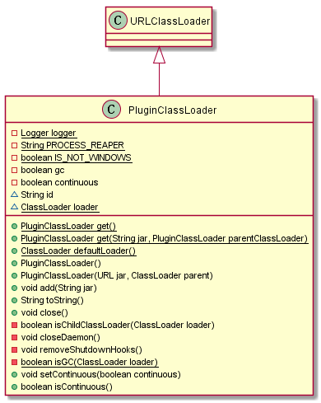


技术积累
项目中攻克的技术难题
如何实现插件级别的环境隔离
Thread溢出问题
OOM问题
HBase to Hive的数据倾斜问题
Hive Partition的特别用法
Hive UDF的插件化管理
Level DB做本地缓存

Slide 20
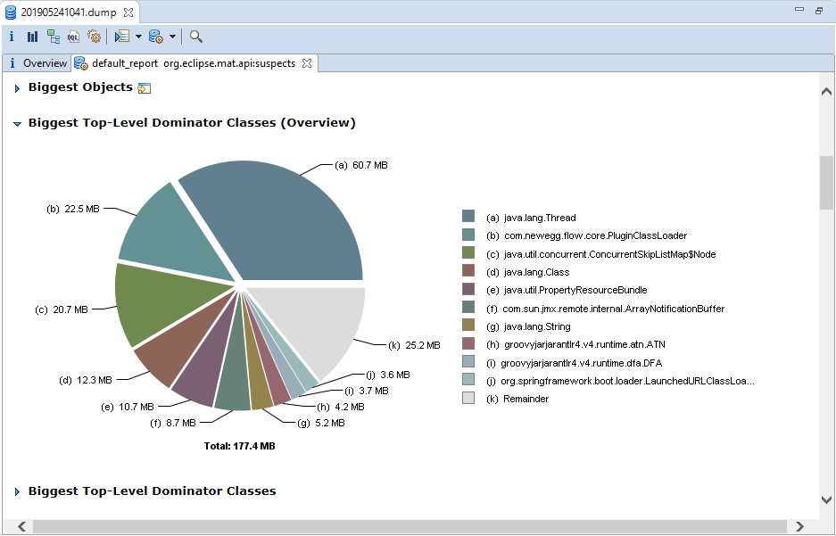
JVM内存分析工具MAT

Slide 21


项目质量
关于项目质量的思考和改进
从设计之初就考虑插件如何做单元测试
重写所有Hive UDF，加强单元测试，测试代码覆盖率达到99.5%
将自动化测试集成到插件平台，保证业务迁移过程中不丢失细节

Slide 22
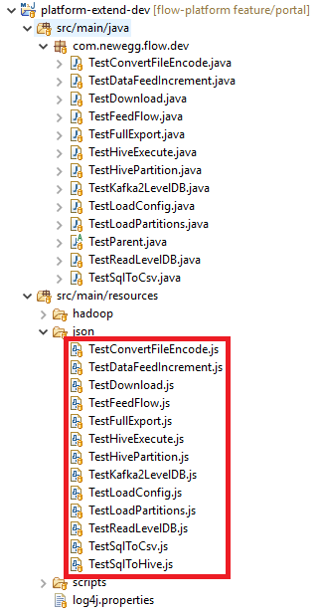
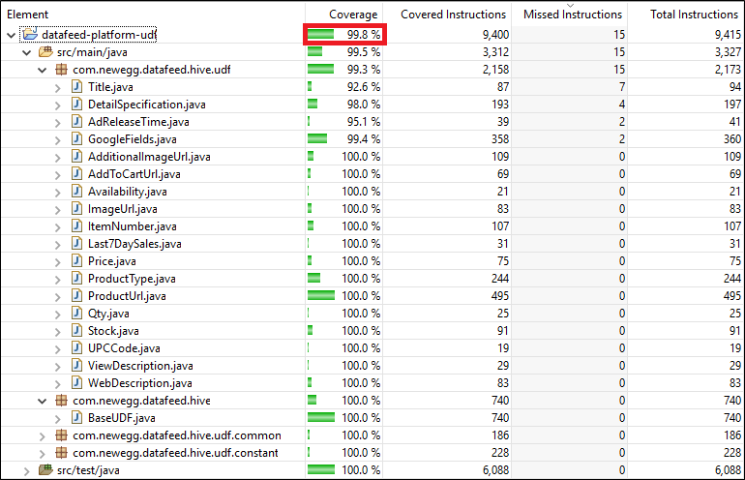
UDF单元测试代码覆盖率达到99.5%
插件的单元测试直接使用JS配置文件进行快速验证

Slide 23
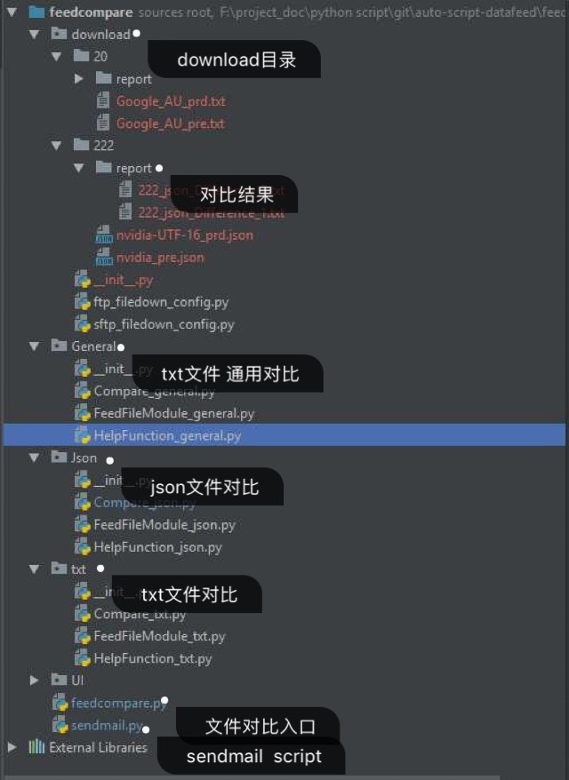
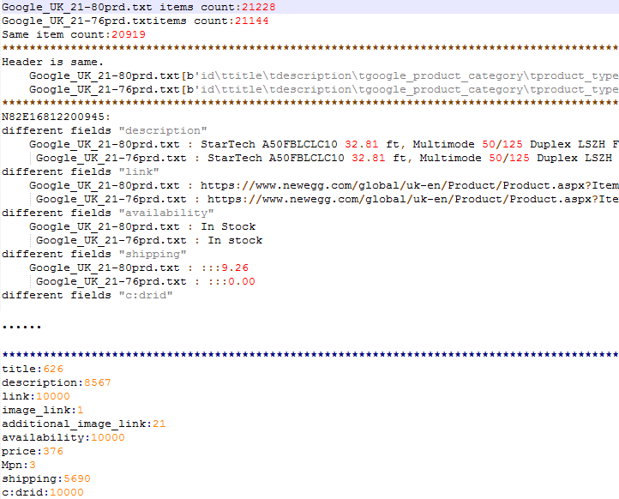
使用Python编写的自动化测试工具对比Feed文件内容

Slide 24
项目成果
Flow Platform的使用情况
已迁入并稳定运行的Job 27个
全部站点数据更新一次，从2小时缩短到了30分钟
HBase to Hive Job执行时间，从1小时缩短到了10分钟
旧版本的业务正在快速迁移，一个Job模板即完成29个站点的迁移（正在进行）
Portal: http://10.1.41.204:8080/#/job/list

Slide 25
团队成长和流程改进
团队在Flow Platform项目中的收获
团队成员系统设计能力得到很大提高，产品化、平台化思维更强
已有技术体系的掌握更加深入
技术原理理解更透彻，特别是BigData相关
对Data Feed系统业务更加熟悉
在每Sprint进行过程中，随时根据其他项目、Case的情况调整人员投入，保证了Team整体工作顺利开展，新项目也能如期完成

Slide 26
项目文档
Flow Platform & Data Feed V3.0 相关文档
Flow Platform UI & DB 设计
https://confluence.newegg.org/pages/viewpage.action?pageId=37961300
Data Feed 业务流程
https://confluence.newegg.org/display/XABD/DataFeed
Data Feed V3.0 设计
https://confluence.newegg.org/pages/viewpage.action?pageId=16541523
DataFeed全量增量处理说明
https://confluence.newegg.org/display/XABD/DataFeed-Full
https://confluence.newegg.org/display/XABD/DataFeed-Increment
Data Feed 特殊站点逻辑整理
https://confluence.newegg.org/pages/viewpage.action?pageId=16539395
Data Feed UDF 字段逻辑整理
https://confluence.newegg.org/pages/viewpage.action?pageId=21336542
FeedCompare自动化工具
https://confluence.newegg.org/display/XABD/python+research
https://confluence.newegg.org/display/XABD/Feed+Compare

Slide 27
Thank You

